Slide 1
MySQL Query

Slide 2
Agenda
Insert, Update, Delete, Select (CRUD)
Where Clause and Operator
Alias, Order, Dictinct
Primary Key, Auto Increment
Table Relation
Join
Subqueries
Set Operator

Slide 3
Insert Data

Slide 4
Insert Data
Sebelum kita meng memasukkan data kedalam tabel, tabel harus dibuat terlebih dahulu
Kita bisa menyebutkan kolom mana yang ingin kita isi, jika kita tidak menyebutkan kolom nya, artinya kolom tersebut tidak akan kita isi, dan secara otomatis kolom yang tidak kita isi, nilainya akan NULL, kecuali memiliki DEFAULT VALUE
Untuk memasukkan data kedalam tabel, kita bisa menggunakan perintah SQL yang bernama INSERT

Slide 5
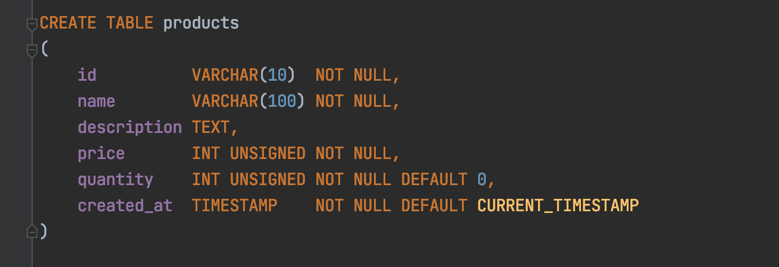
Membuat Tabel Produk

Slide 6
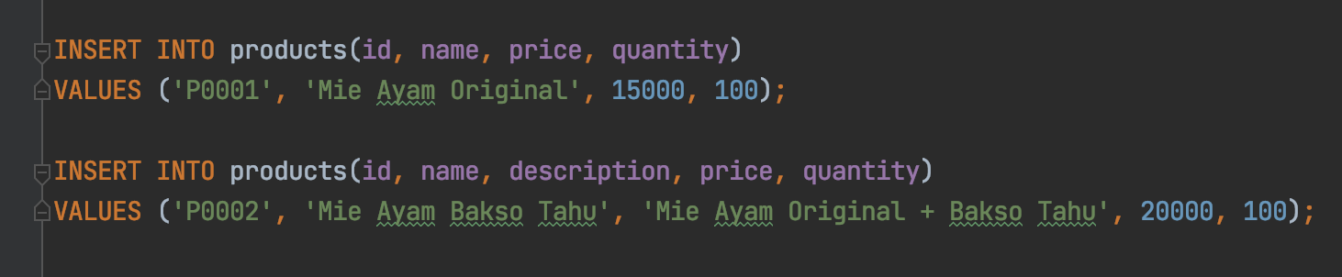
Memasukkan Data

Slide 7
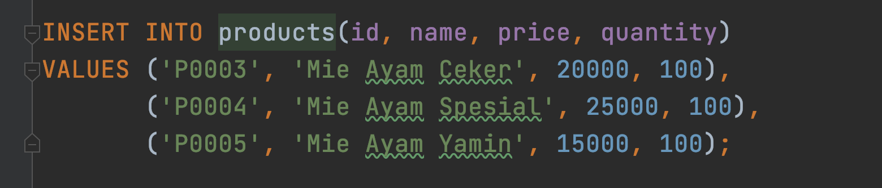
Memasukkan Beberapa Data Sekaligus

Slide 8
Select Data

Slide 9
Select Data
Untuk mengambil data di tabel, kita bisa menggunakan SQL dengan kata kunci SELECT
SELECT bisa digunakan untuk mengambil semua kolom yang ada di tabel, atau sebagian kolom saja
Jika kita ingin mengambil semua kolom, kita bisa gunakan karakter * (bintang)
Jika kita hanya ingin mengambil beberapa kolom saja, kita bisa sebutkan nama-nama kolom yang ingin kita ambil datanya

Slide 10
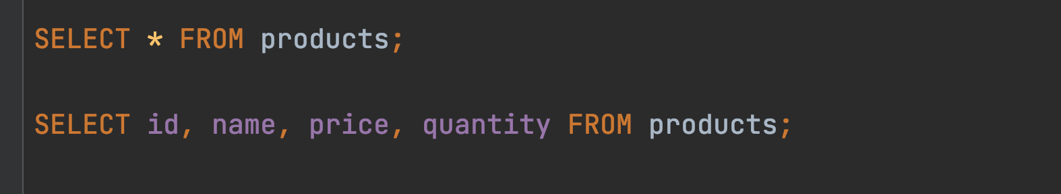
Mengambil Data

Slide 11
Update Data

Slide 12
Update Data
Untuk mengubah data di tabel, kita bisa menggunakan perintah SQL UPDATE
Saat menggunakan SQL UPDATE, kita harus memberi tahu data mana yang akan di update dengan WHERE clause
Hati-hati ketika meng-update data di table, jika sampai WHERE clause nya salah, bisa-bisa kita malah meng-update seluruh data di tabel
Untuk update, kita harus beritahu, kolom mana yang akan di update

Slide 13
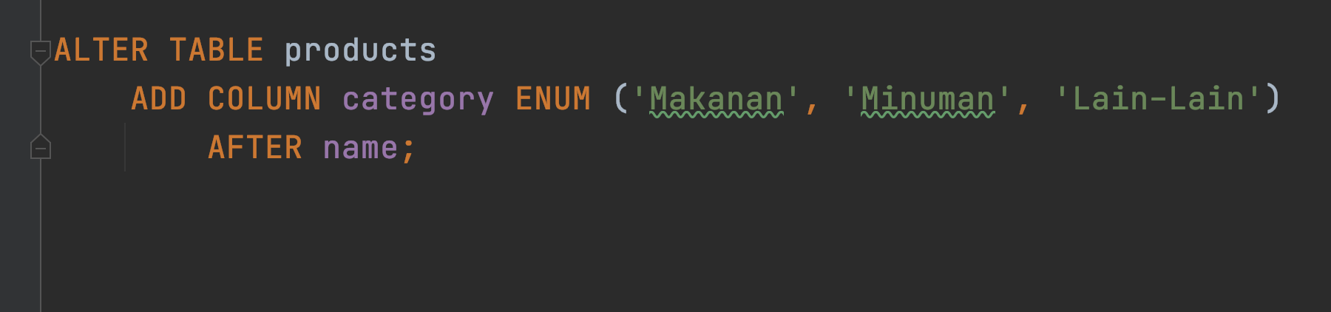
Menambah Kolom Kategori

Slide 14
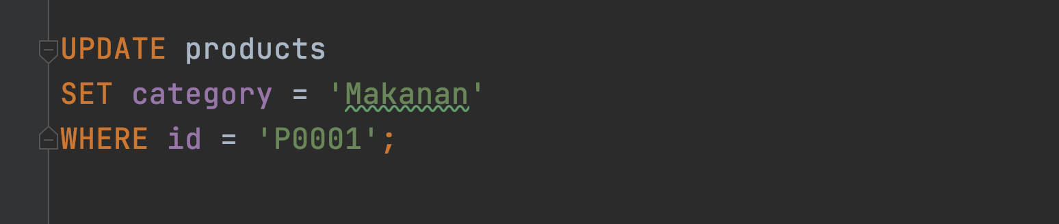
Mengubah Satu Kolom

Slide 15
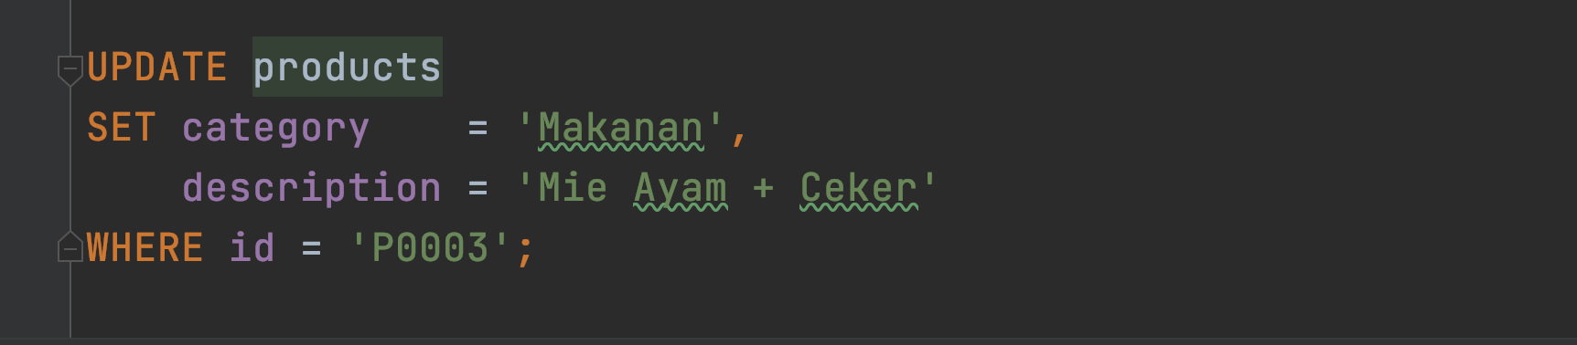
Mengubah Beberapa Kolom

Slide 16
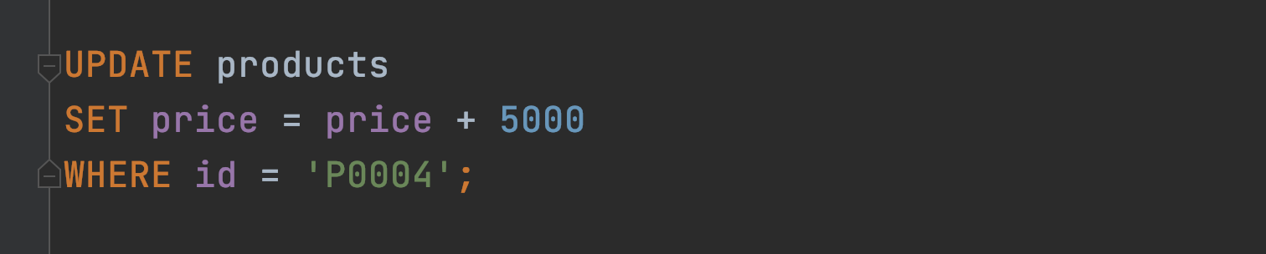
Mengubah Dengan Value di Kolom

Slide 17
Delete Data

Slide 18
Delete Data
Setelah kita tahu cara menambah, mengubah dan mengambil data di tabel, terakhir yang perlu kita ketahui adalah menghapus data di table
Untuk menghapus data di table, kita bisa menggunakan perintah SQL DELETE
Perintah SQL DELETE sama seperti UPDATE, kita perlu memberi tahu data mana yang akan di hapus dengan WHERE clause
Dan hati-hati, jangan sampai salah menentukan WHERE clause, karena jika salah, bisa-bisa kita akan menghapus seluruh data di table

Slide 19

Menghapus Data

Slide 20
Where Clause

Slide 21
Where Clause
Saat mengambil data menggunakan perintah SQL SELECT, kadang kita ingin melakukan pencarian data
Misal, kita ingin mengambil data barang yang harganya 1jt, atau mengambil data barang yang quantity nya 0 (stok nya kosong)
Hal ini bisa kita lakukan dengan WHERE clause setelah perintah SELECT

Slide 22
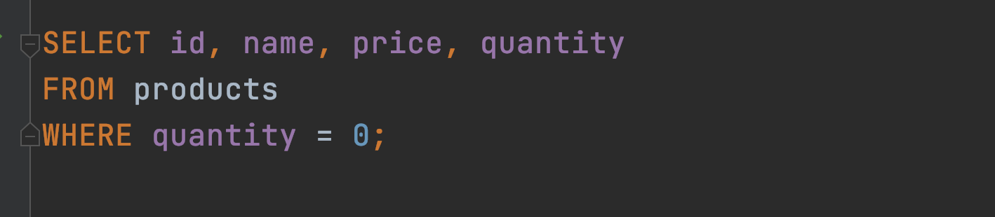
Mencari Data

Slide 23
Alias

Slide 24
Alias
MySQL memiliki fitur untuk melakukan alias untuk kolom dan tabel
Alias berguna jika kita ingin mengubah nama kolom atau nama tabel ketika melakukan SELECT data
Mungkin saat ini alias untuk tabel tidak terlalu terlihat gunanya, tapi nanti ketika kita telah mempelajari tentang JOIN, maka fitur alias untuk tabel sangat berguna sekali

Slide 25
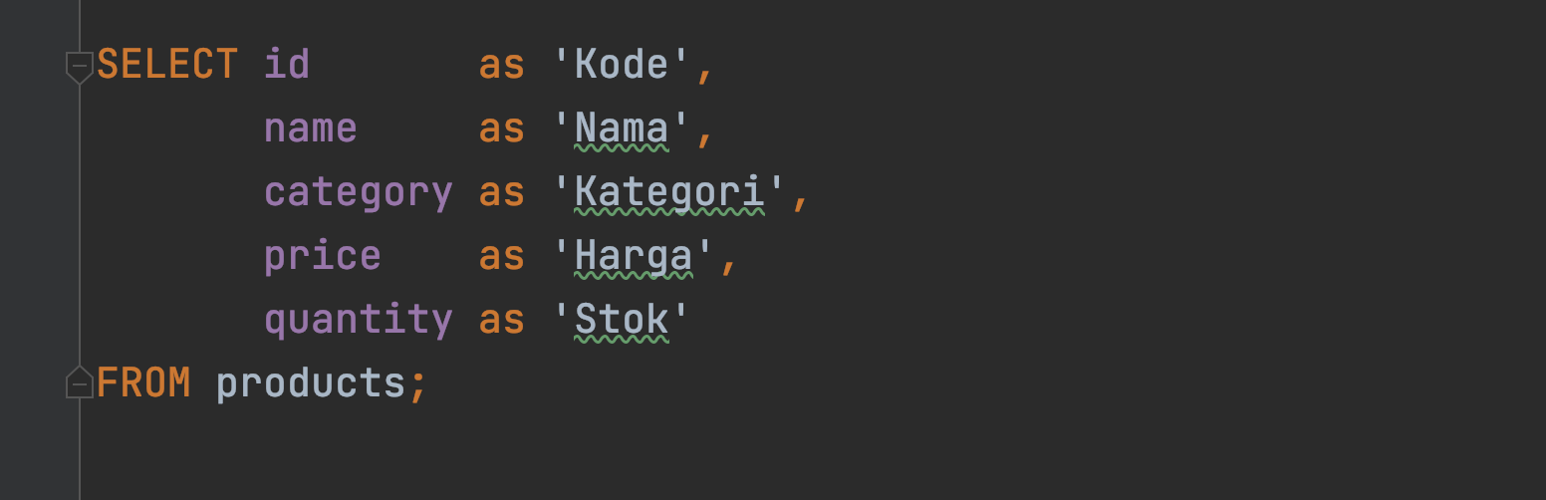
Alias untuk Kolom

Slide 26
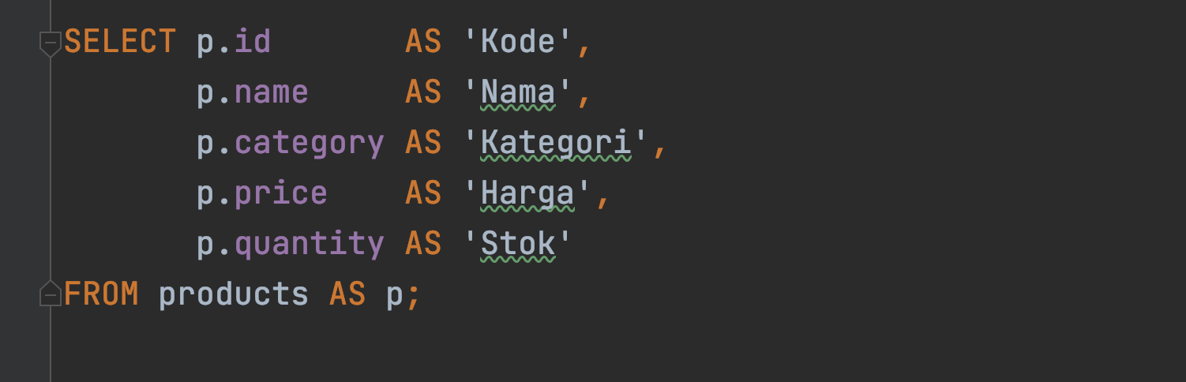
Alias untuk Tabel

Slide 27
Where Operator

Slide 28
Where Operator
Sebelumnya di materi where clause kita sudah menggunakan operator = (sama dengan)
Sebenarnya sangat banyak sekali operator yang bisa kita gunakan ketika menggunakan where clause
Sekarang kita akan bahas satu per satu

Slide 29
Operator Perbandingan
Operator | Keterangan
= | Sama dengan
<> atau != | Tidak sama dengan
< | Kurang dari
<= | Kurang dari atau sama dengan
> | Lebih dari
>= | Lebih dari atau sama dengan

Slide 30

Mencari Data dengan Operator Perbandingan

Slide 31
AND dan OR Operator
Kadang kita ingin mencari data dengan beberapa gabungan kondisi, kita bisa menggunakan operator AND dan OR
AND dan OR digunakan untuk menggabungkan beberapa dua operator

Slide 32
Hasil Operator AND
Hasil Operator 1 | Operator | Hasil Operator 2 | Hasil Akhir
Benar | AND | Benar | Benar
Salah | AND | Benar | Salah
Benar | AND | Salah | Salah
Salah | AND | Salah | Salah

Slide 33
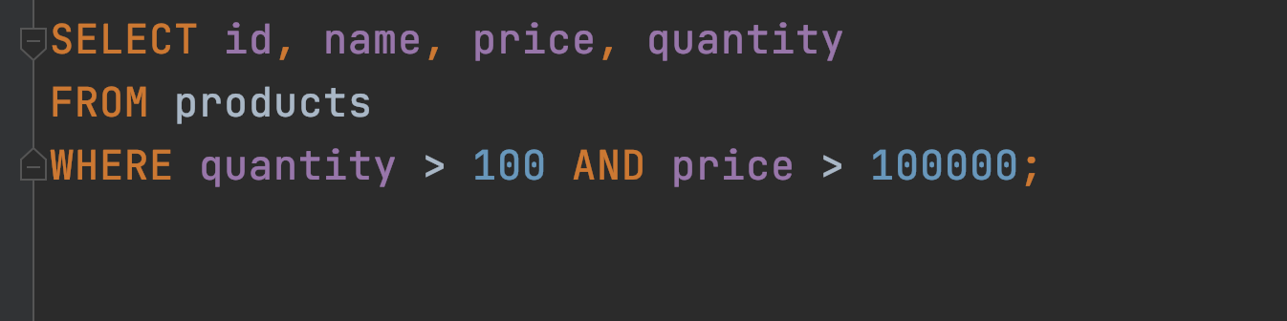
Mencari Data dengan Operator AND

Slide 34
Hasil Operator OR
Hasil Operator 1 | Operator | Hasil Operator 2 | Hasil Akhir
Benar | OR | Benar | Benar
Salah | OR | Benar | Benar
Benar | OR | Salah | Benar
Salah | OR | Salah | Salah

Slide 35
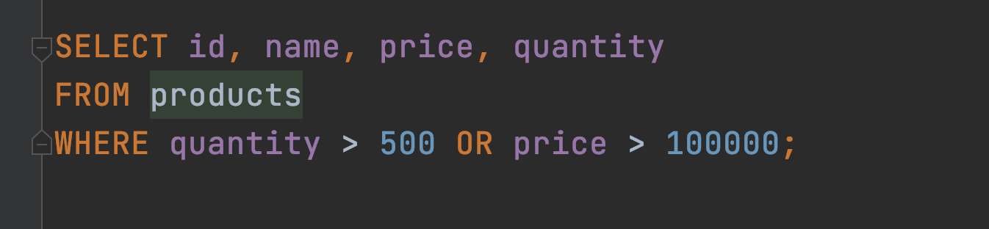
Mencari Data dengan Operator OR

Slide 36
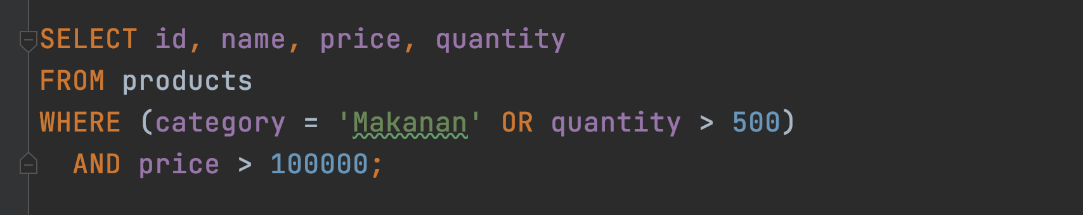
Prioritas dengan Kurung ()

Slide 37
LIKE Operator
LIKE operator adalah operator yang bisa kita gunakan untuk mencari sebagian data dalam String
Ini cocok sekali ketika kita hanya ingin mencari sebagian kata dalam String
Namun perlu diingat, operasi LIKE itu sangat lambat, oleh karena itu, tidak disarankan jika datanya sudah terlalu besar di tabel
Operasi LIKE tidak case sensitive, jadi huruf besar dan kecil tidak akan berpengaruh

Slide 38
Hasil Operator LIKE
LIKE Operator | Hasil
LIKE ‘b%’ | String dengan awalan b
LIKE ‘%a’ | String dengan akhiran b
LIKE ‘%eko%’ | String berisi eko
NOT LIKE | Tidak LIKE

Slide 39
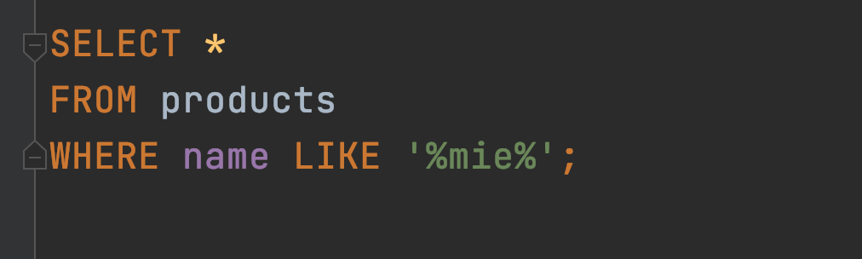
Mencari Menggunakan LIKE Operator

Slide 40
NULL Operator
Untuk mencari data yang berisi NULL, kita tidak bisa menggunakan operator perbandingan = NULL.
Ada operator khusus untuk mencari data NULL, yaitu menggunakan NULL operator
IS NULL, artinya mencari yang NULL
IS NOT NULL, artinya mencari yang tidak NULL

Slide 41
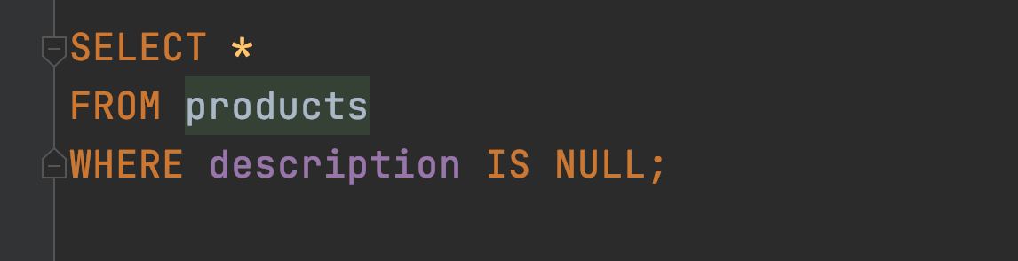
Mencari Menggunakan NULL Operator

Slide 42
BETWEEN Operator
Kadang kita ingin mencari data yang >= dan <= secara sekaligus
Misal kita ingin mencari products yang harganya antara 10000 sampai 20000
Untuk melakukan ini, kita bisa menggunakan WHERE price >= 10000 AND price <= 20000
Namun ada operator BETWEEN yang bisa kita gunakan agar lebih sederhana
Untuk kebalikannya, kita bisa gunakan NOT BETWEEN

Slide 43
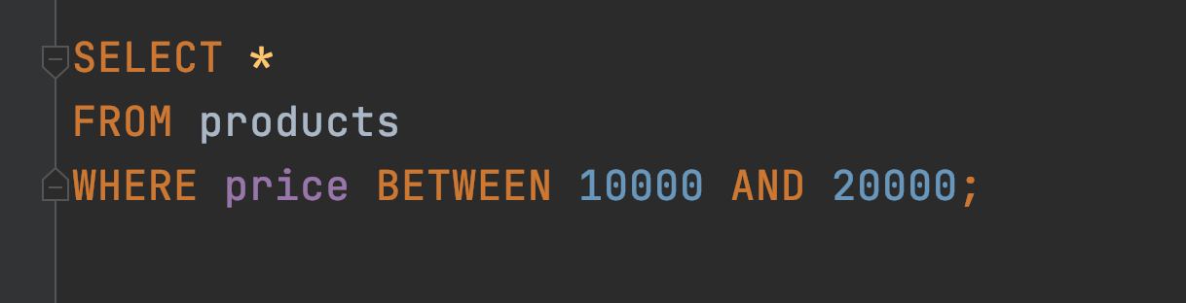
Mencari Menggunakan BETWEEN Operator

Slide 44
IN Operator
Operator IN adalah operator untuk melakukan pencarian sebuah kolom dengan beberapa nilai.
Misal kita ingin mencari products dengan category Makanan atau Minuman, maka kita bisa menggunakan operator IN

Slide 45
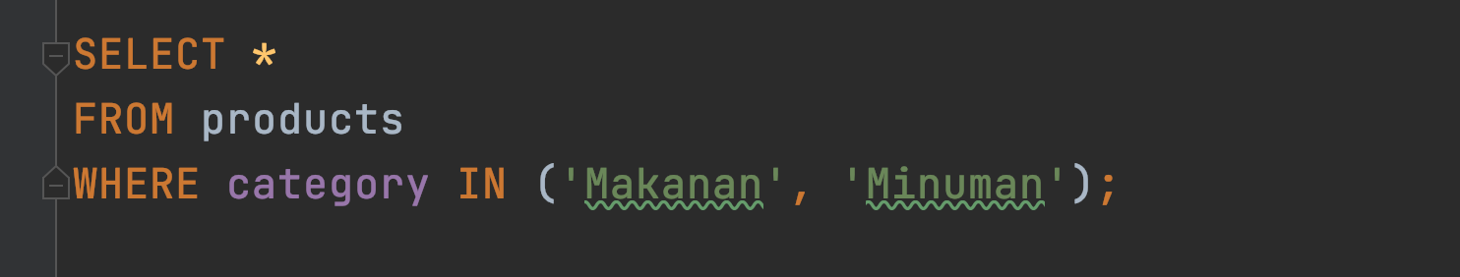
Mencari Menggunakan IN Operator

Slide 46
Order By Clause

Slide 47
Order By Clause
Untuk mengurutkan data ketika kita menggunakan perintah SQL SELECT, kita bisa menambahkan ORDER BY clause
ORDER BY clause digunakan untuk mengurutkan data berdasarkan kolom yang dipilih, dan jenis urutan (ASC atau DESC)
Kita juga bisa mengurutkan tidak hanya terhadap satu kolom, tapi beberapa kolom

Slide 48
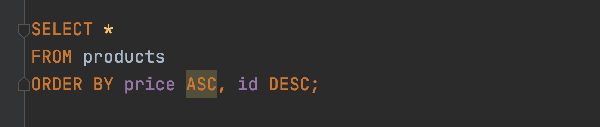
Mengurutkan Data

Slide 49
Select Distinct Data

Slide 50
Select Distinct Data
Saat melakukan query dengan SELECT, kadang kita mendapatkan data yang duplikat
Misal kita ingin melihat semua kategori di tabel products, maka otomatis hasil query SELECT akan duplikat, karena banyak sekali produk dengan kategori yang sama
Jika kita ingin menghilangkan data-data duplikat tersebut , kita bisa menggunakan SELECT dengan tambahan DISTINCT sebelum nama kolom nya

Slide 51

Menghilangkan Data Duplikat

Slide 52
Primary Key

Slide 53
Primary Key
Saat kita membuat tabel, idealnya tiap tabel memiliki Primary Key
Primary key adalah sebuah kolom yang kita tunjuk sebagai id dari tabel tersebut
Primary key adalah identitas untuk tiap baris data di dalam tabel
Primary key harus unik, tidak boleh ada data dengan primary key yang sama
Kita bisa menunjuk kolom yang akan kita jadikan primary key

Slide 54
Primary Key di Multiple Column
Kita bisa membuat primary key dengan kombinasi beberapa kolom
Namun disarankan untuk tetap menggunakan satu kolom ketika membuat primary key
Kecuali ada kasus khusus, seperti membuat tabel yang berelasi MANY TO MANY

Slide 55
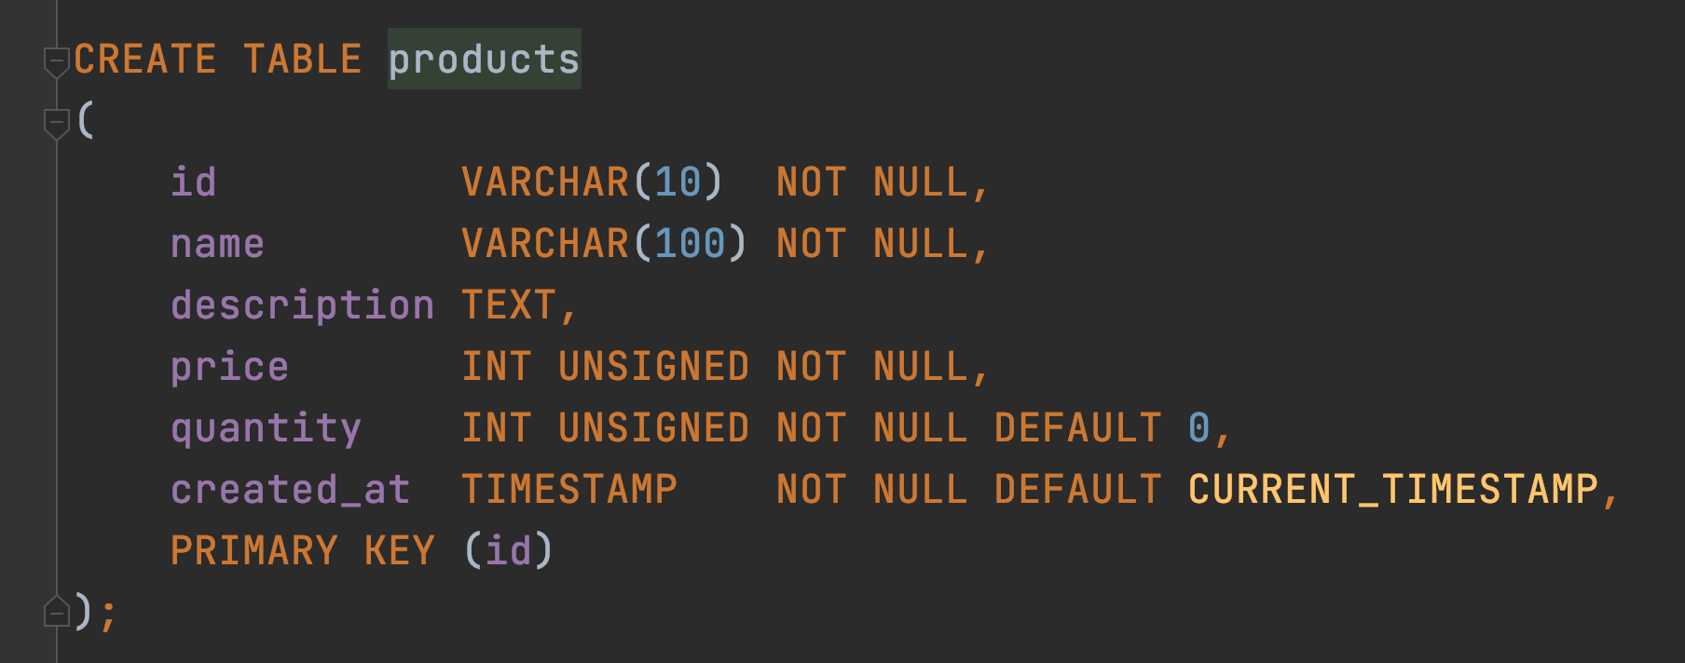
Menambah Primary Key Ketika Membuat Tabel

Slide 56

Menambah Primary Key di Tabel

Slide 57
Auto Increment

Slide 58
Auto Increment
Kadang kita butuh angka yang berurut untuk membuat primary key, misal 1, 2, 3, dan seterusnya.
Untuk melakukan hal ini secara manual bukanlah hal bijak, apalagi jika aplikasi yang kita buat diakses oleh banyak orang secara bersamaan
MySQL memiliki fitur yang bernama auto increment, fitur ini bisa kita gunakan untuk menandai bahwa suatu primary key datanya diisi secara otomatis dari angka terakhir + 1
Dengan menggunakan auto increment, kita tidak perlu lalu memasukkan data primary key, ini akan otomatis dibuat oleh MySQL

Slide 59
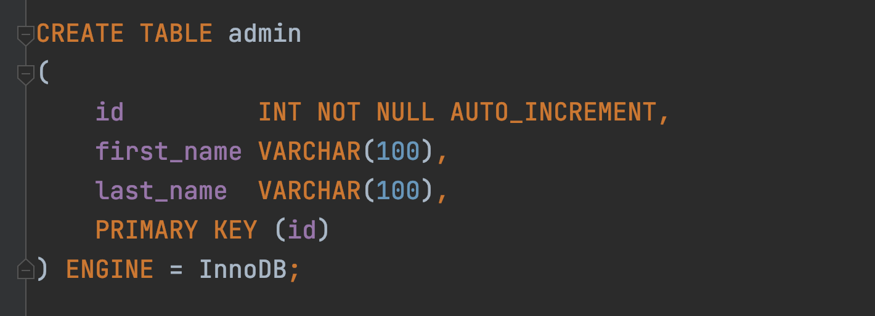
Membuat Tabel dengan Auto Increment

Slide 60
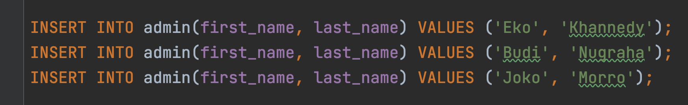
Memasukkan Data Tanpa Id

Slide 61

Melihat Id Terakhir

Slide 62
Table Relationship

Slide 63
Table Relationship
Dalam Relational DBMS, salah satu fitur andalan nya adalah table relationship. Yaitu relasi antar tabel
Kita bisa melakukan relasi dari satu tabel ke tabel lain.
Dalam kehidupan nyata pun pasti kita akan sering membuat relasi antar tabel
Misal, saat kita membuat aplikasi penjualan, di laporan penjualan pasti ada data barang. Jika di tabel artinya tabel penjualan akan berelasi dengan tabel barang
Misal dalam aplikasi kampus, tabel mahasiswa akan berelasi dengan tabel mata kuliah, dan tabel dosen
Dan lain-lain

Slide 64
Foreign Key
Saat membuat relasi tabel, biasanya kita akan membuat sebuah kolom sebagai referensi ke tabel lainnya
Misal saat kita membuat tabel penjualan, di dalam tabel penjualan, kita akan menambahkan kolom id_produk sebagai referensi ke tabel produk, yang berisi primary key di tabel produk
Kolom referensi ini di MySQL dinamakan Foreign Key
Kita bisa menambah satu satu lebih foreign key ke dalam sebuah tabel
Membuat foreign key sama seperti membuat kolom biasanya, hanya saja kita perlu memberi tahu MySQL bahwa itu adalah foreign key ke tabel lain

Slide 65
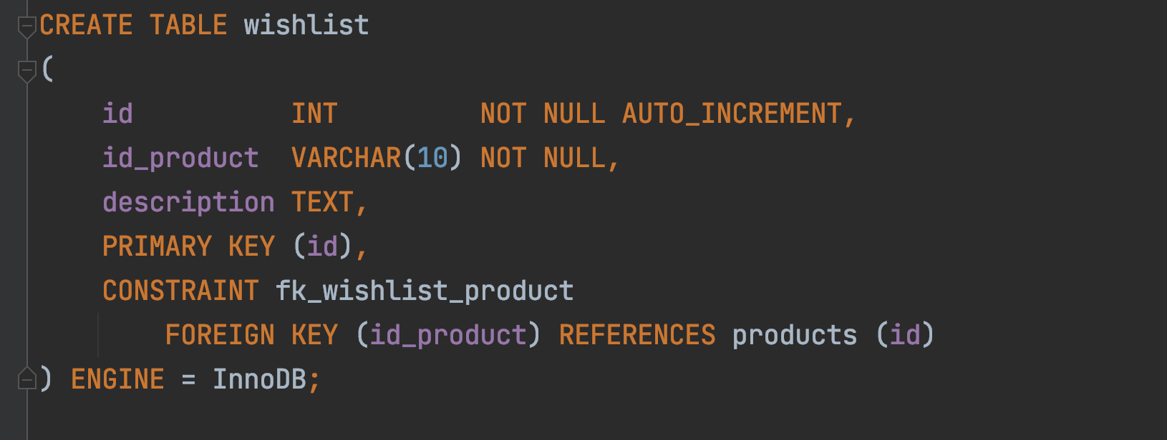
Membuat Table dengan Foreign Key

Slide 66
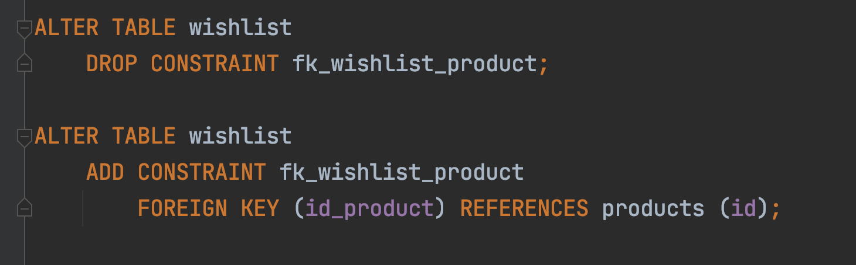
Menambah/Menghapus Foreign Key

Slide 67
Keuntungan Menggunakan Foreign Key
Foreign key memastikan bahwa data yang kita masukkan ke kolom tersebut harus tersedia di tabel reference nya
Selain itu saat kita menghapus data di tabel reference, MySQL akan mengecek apakah id nya digunakan di foreign key di tabel lain, jika digunakan, maka secara otomatis MySQL akan menolak proses delete data di tabel reference tersebut

Slide 68
Ketika Menghapus Data Berelasi
Seperti yang sebelumnya dibahas, ketika kita menghapus data yang berelasi, maka secara otomatis MySQL akan menolak operasi delete tersebut
Kita bisa mengubah fitur ini jika kita mau, ada banyak hal yang bisa dilakukan ketika data berelasi dihapus, defaultnya memang akan ditolak (RESTRICT)

Slide 69
Behavior Foreign Key
Behavior | ON DELETE | ON UPDATE
RESTRICT | Ditolak | Ditolak
CASCADE | Data akan dihapus | Data akan ikut diubah
NO ACTION | Data dibiarkan | Data dibiarkan
SET NULL | Diubah jadi NULL | Diubah jadi NULL

Slide 70

Mengubah Behavior Menghapus Relasi

Slide 71
Join

Slide 72
Join
MySQL mendukung query SELECT langsung ke beberapa tabel secara sekaligus
Namun untuk melakukan itu, kita perlu melakukan JOIN di SQL SELECT yang kita buat
Untuk melakukan JOIN, kita perlu menentukan tabel mana yang merupakan referensi ke tabel lain
Join cocok sekali dengan foreign key, walaupun di MySQL tidak ada aturan kalau JOIN harus ada foreign key
Join di MySQL bisa dilakukan untuk lebih dari beberapa tabel
Tapi ingat, semakin banyak JOIN, maka proses query akan semakin berat dan lambat, jadi harap bijak ketika melakukan JOIN
Idealnya kita melakukan JOIN jangan lebih dari 5 tabel, karena itu bisa berdampak ke performa query yang lambat

Slide 73
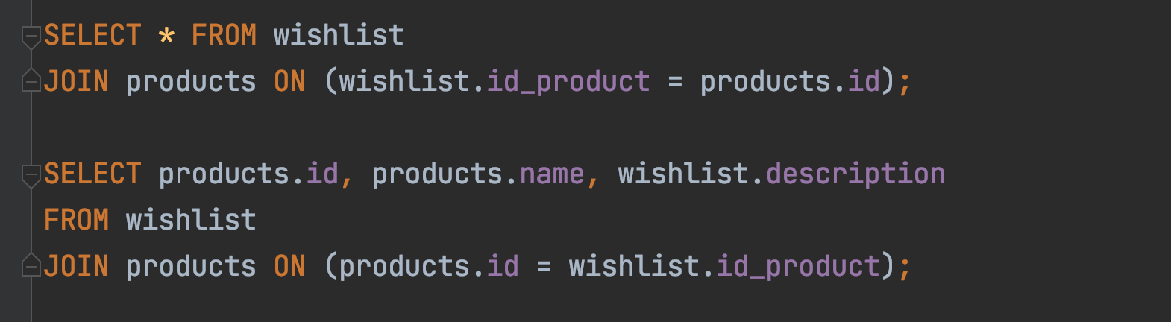
Melakukan JOIN Table

Slide 74
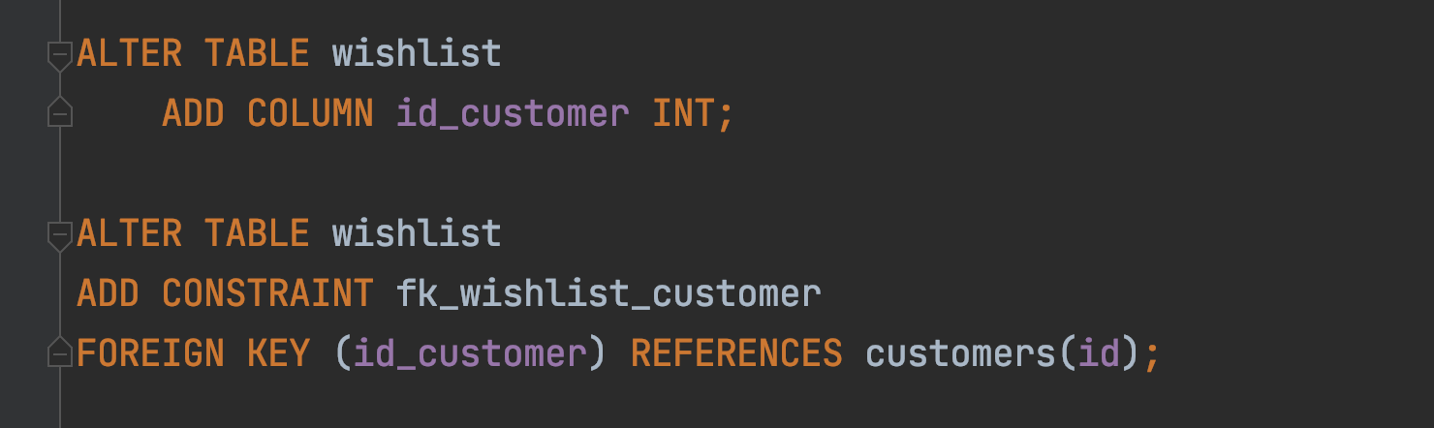
Membuat Relasi ke Table Customers

Slide 75
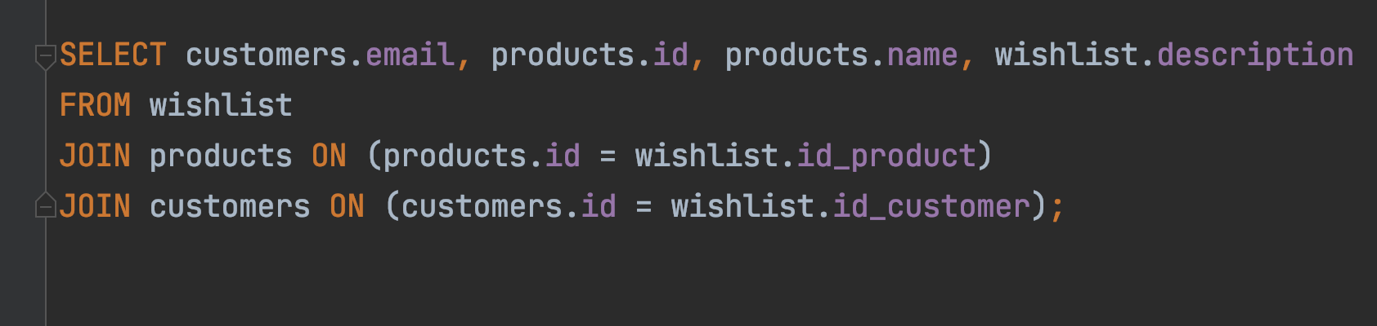
Melakukan JOIN Multiple Table

Slide 76
One to One Relationship

Slide 77
Jenis-Jenis Relasi Tabel
Sekarang kita sudah tau untuk melakukan relasi antar tabel, kita bisa menggunakan FOREIGN KEY
Dan untuk melakukan SELECT beberapa tabel, kita bisa menggunakan JOIN
Dalam konsep relasi, ada banyak jenis-jenis relasi antar tabel
Sekarang kita akan bahas dari yang pertama yaitu One to One relationship

Slide 78
One to One Relationship
One to One relationship adalah relasi antar tabel yang paling sederhana
Artinya tiap data di sebuah tabel hanya boleh berelasi ke maksimal 1 data di tabel lainnya
Tidak boleh ada relasi lebih dari 1 data
Contoh misal, kita membuat aplikasi toko online yang terdapat fitur wallet, dan 1 customer, cuma boleh punya 1 wallet

Slide 79
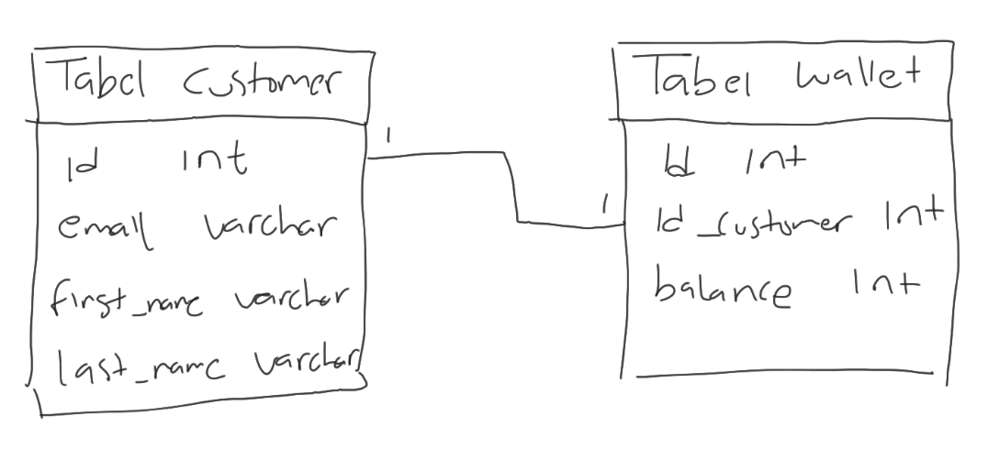
Diagram One to One Relationship

Slide 80
Membuat One to One Relationship
Cara membuat One to One relationship cukup mudah
Kita bisa membuat kolom foreign key, lalu set kolom tersebut menggunakan UNIQUE KEY, hal ini dapat mencegah terjadi data di kolom tersebut agar tidak duplikat
Atau cara lainnya, kita bisa membuat tabel dengan primary key yang sama, sehingga tidak butuh lagi kolom untuk FOREIGN KEY

Slide 81
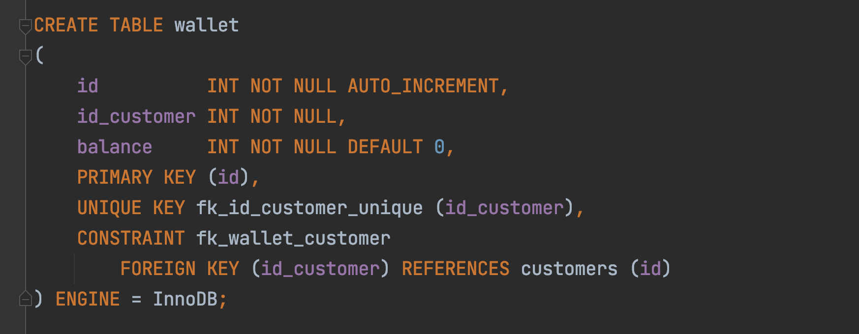
Membuat Table Wallet

Slide 82
One to Many Relationship

Slide 83
One to Many Relationship
One to many relationship adalah relasi antar tabel dimana satu data bisa digunakan lebih dari satu kali di tabel relasinya
Berbeda dengan one to one yang cuma bisa digunakan maksimal 1 kali di tabel relasinya, one to many tidak ada batasan berapa banyak data digunakan
Contoh relasi antar tabel categories dan products, dimana satu category bisa digunakan oleh lebih dari satu product, yang artinya relasinya nya one category to many products
Pembuatan relasi one to many sebenarnya sama dengan one to one, yang membedakan adalah, kita tidak perlu menggunakan UNIQUE KEY, karena datanya memang bisa berkali-kali ditambahkan di tabel relasi nya

Slide 84
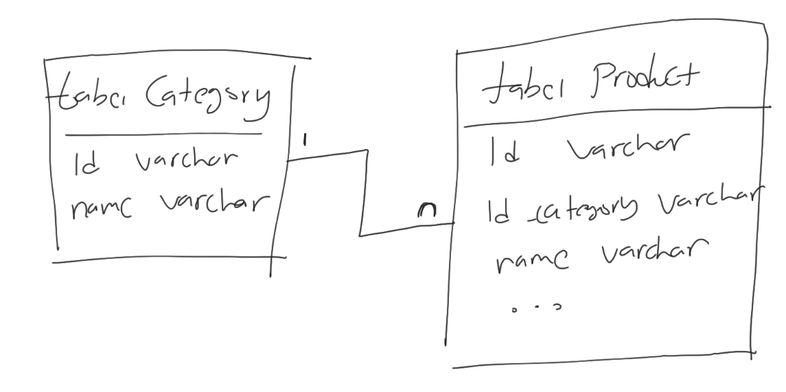
Diagram One to Many Relationship

Slide 85
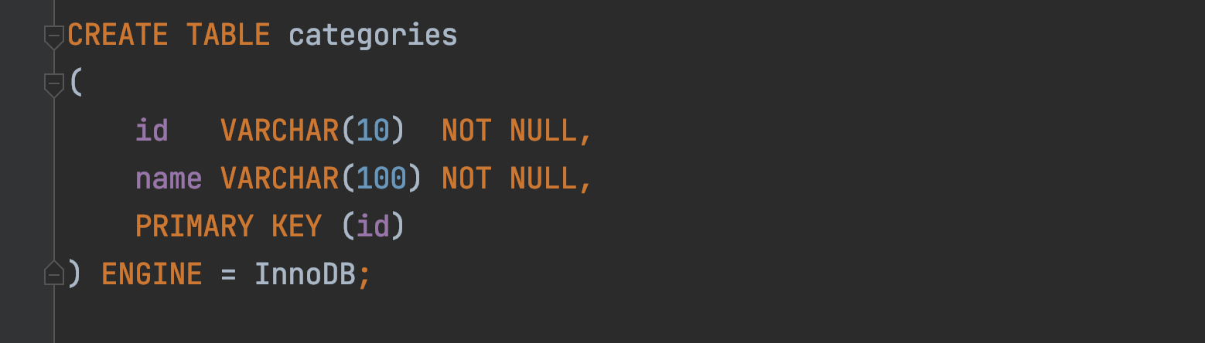
Membuat Table Category

Slide 86
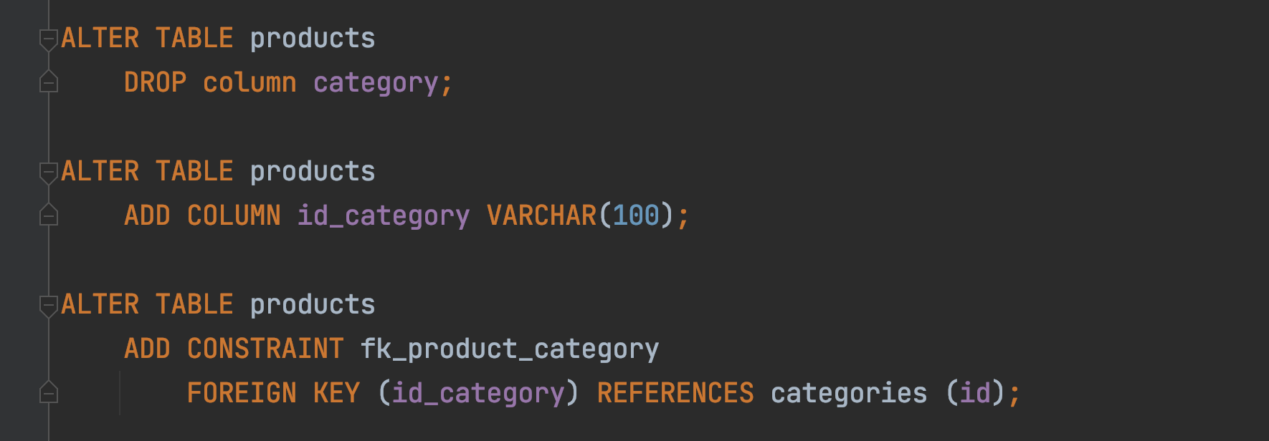
Mengubah Tabel Product

Slide 87
Many to Many Relationship

Slide 88
Many to Many Relationship
Many to Many adalah table relationship yang paling kompleks, dan kadang membingungkan untuk pemula
Many to Many adalah relasi dimana ada relasi antara 2 tabel dimana table pertama bisa punya banyak relasi di table kedua, dan table kedua pun punya banyak relasi di table pertama
Ini memang sedikit membingungkan, bagaimana caranya bisa relasi kebanyakan secara bolak balik, sedangkan di table kita cuma punya 1 kolom?
Contoh relasi many to many adalah relasi antara produk dan penjualan, dimana setiap produk bisa dijual berkali kali, dan setiap penjualan bisa untuk lebih dari satu produk

Slide 89
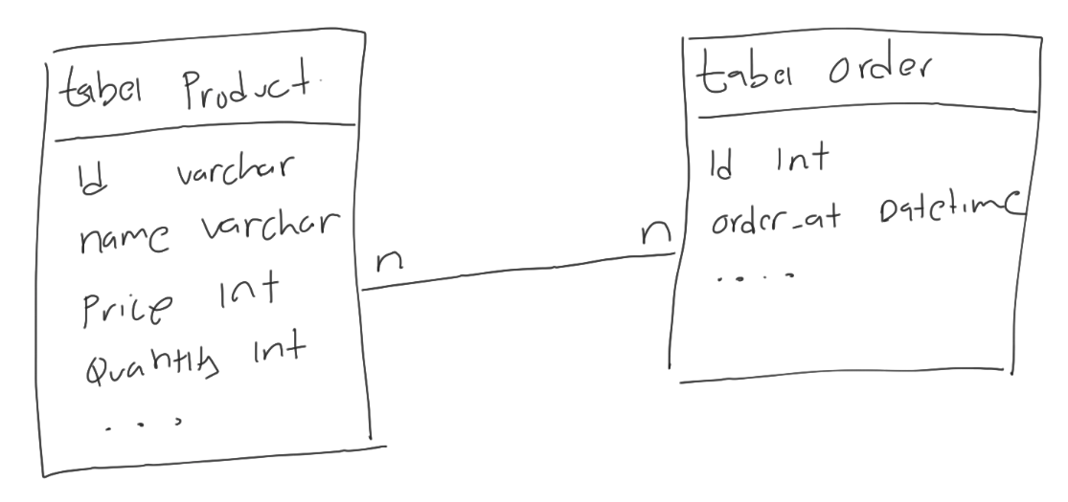
Diagram Many to Many Relationship

Slide 90
Bagaimana Implementasi Many to Many?
Sekarang pertanyaannya, bagaimana implementasi many to many?
Apakah kita harus menambahkan id_order di table products? atau id_product di table orders?

Slide 91
Id Product di Table Order
Jika kita menambahkan id_product di table orders, artinya sekarang sudah benar, bahwa 1 product bisa dijual berkali-kali
Namun masalahnya adalah, berarti 1 order hanya bisa membeli 1 product, karena cuma ada 1 kolom untuk id_product
Oke kalo gitu kita tambahkan id_product1, id_product2, dan seterusnya. Solusi ini bisa dilakukan, tapi tidak baik, artinya akan selalu ada maksimal barang yang bisa kita beli dalam satu order

Slide 92
Id Order di Table Product
Jika kita tambahkan id_order di table products, artinya sekarang 1 order bisa membeli lebih dari 1 product, oke sudah benar
Tapi sayangnya masalahnya terbalik sekarang, 1 product cuma bisa dijual satu kali, tidak bisa dijual berkali-kali, karena kolom id_order nya cuma 1
Kalupun kita tambah id_order1, id_order2 dan seterusnya di table product, tetap ada batasan maksimal nya
Lantai bagaimana solusinya untuk relasi many to many?

Slide 93
Membuat Table Relasi
Solusi yang biasa dilakukan jika terjadi relasi many to many adalah, biasanya kita akan menambah 1 tabel ditengahnya
Tabel ini bertugas sebagai jembatan untuk menggabungkan relasi many to many
Isi table ini akan ada id dari table pertama dan table kedua, dalam kasus ini adalah id_product dan id_order
Dengan demikian, kita bisa menambahkan beberapa data ke dalam tabel relasi ini, sehingga berarti satu product bisa dijual beberapa kali di dalam table order, dan satu order bisa membeli lebih dari satu product

Slide 94
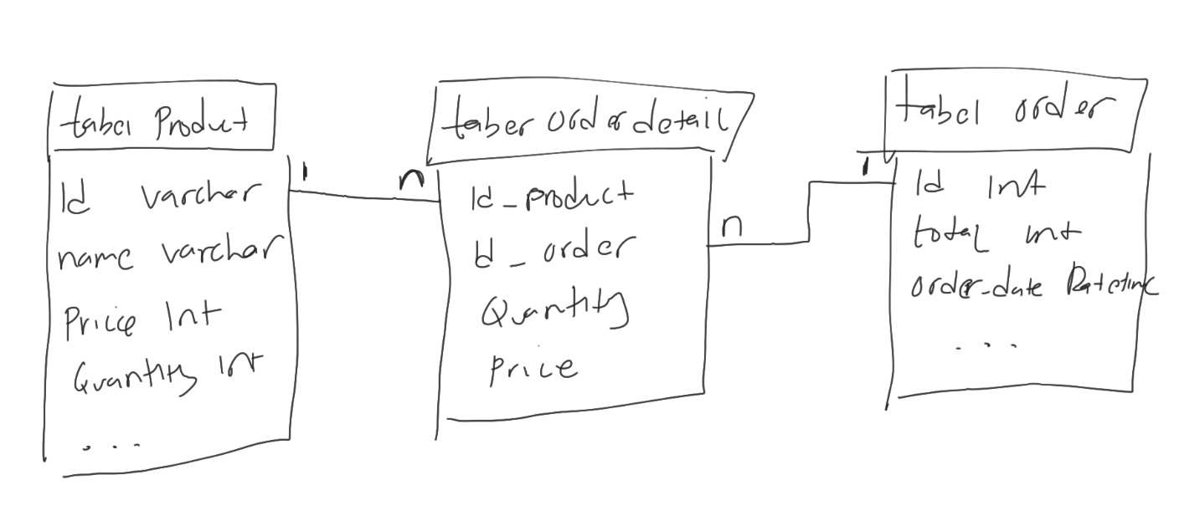
Diagram Many to Many Relationship

Slide 95
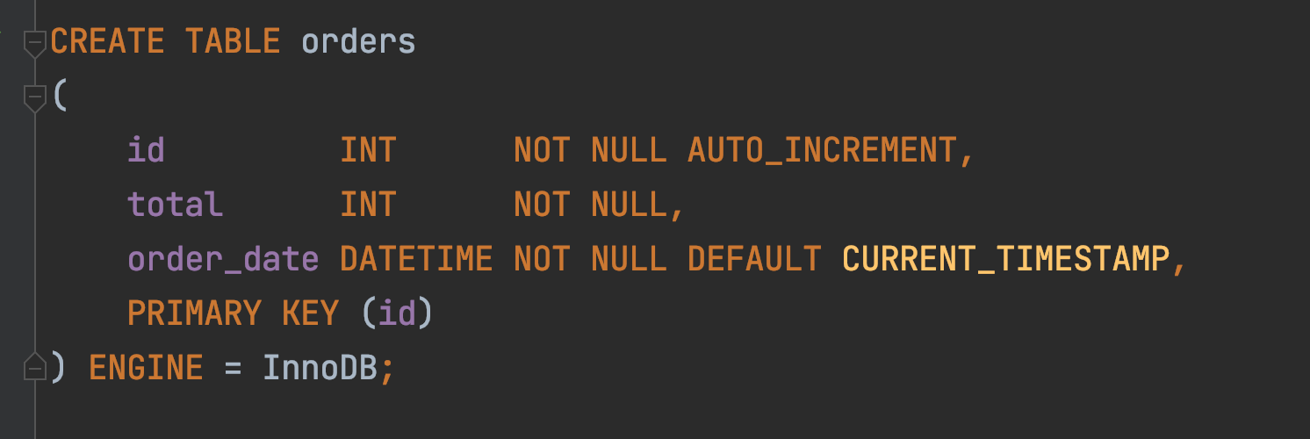
Membuat Table Order

Slide 96
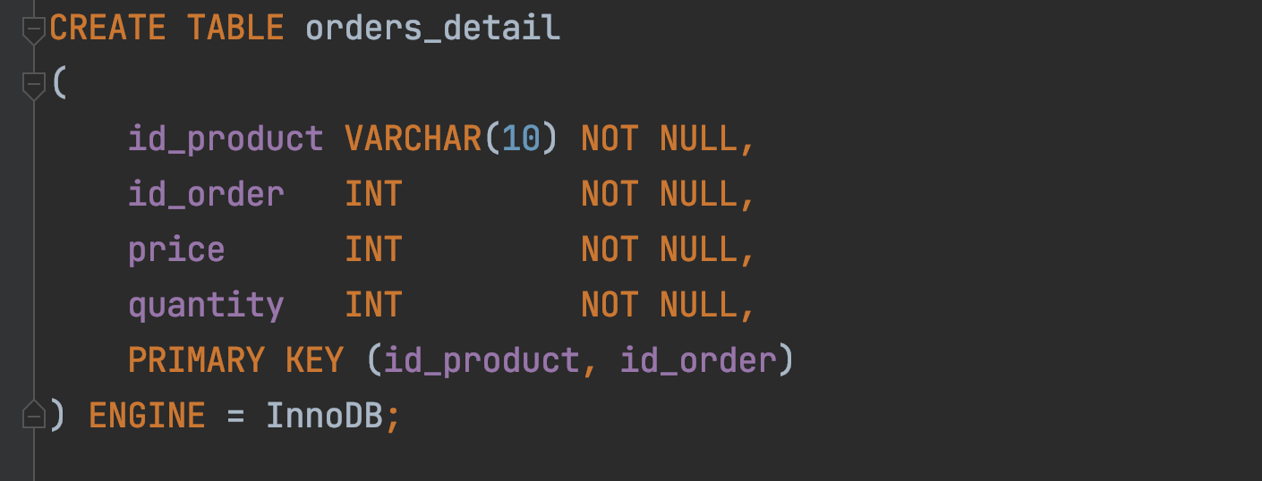
Membuat Table Order Detail

Slide 97
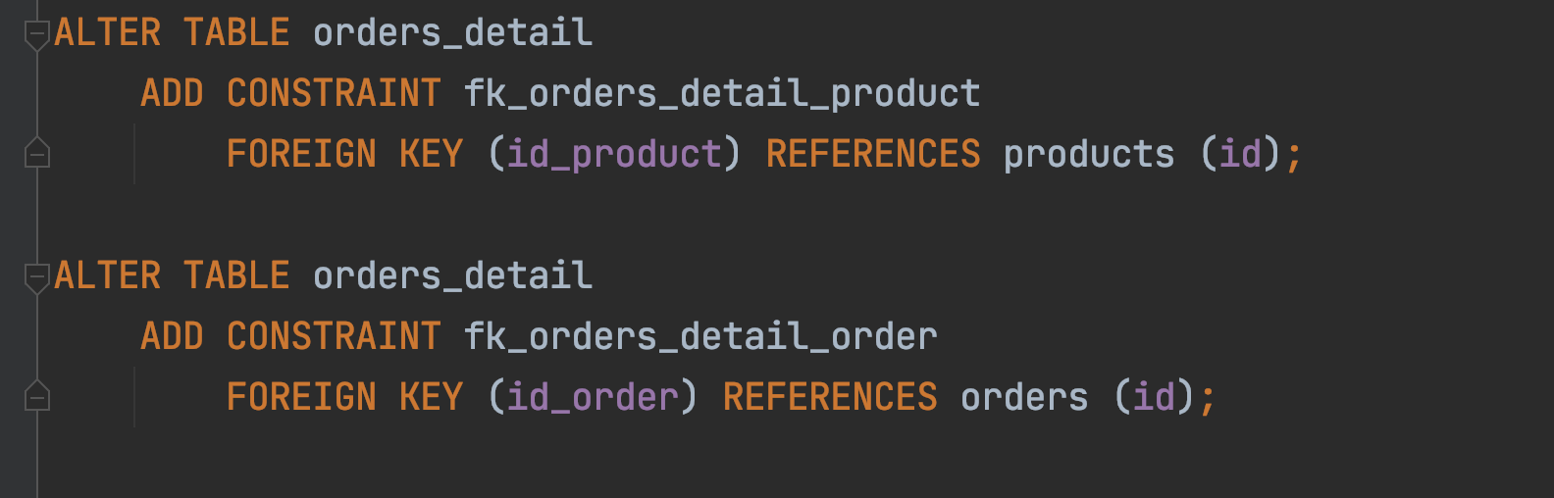
Membuat Foreign Key

Slide 98
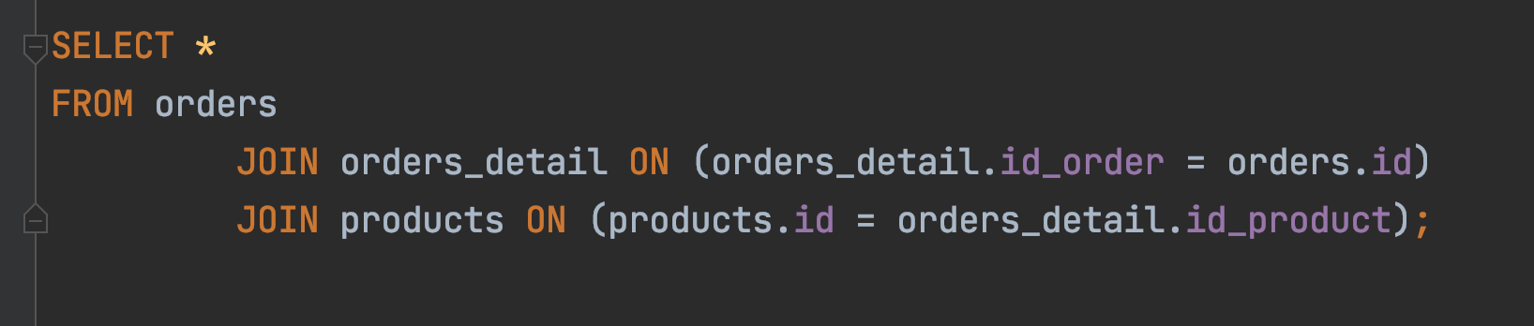
Melihat Data Order, Detail dan Product-nya

Slide 99
Jenis-Jenis Join

Slide 100
Jenis-Jenis Join
Sebelumnya kita sudah bahas tentang JOIN table, tapi sebenarnya ada banyak sekali jenis-jenis JOIN table di MySQL, diantaranya :
INNER JOIN
LEFT JOIN
RIGHT JOIN
CROSS JOIN

Slide 101
Inner Join
INNER JOIN adalah mekanisme JOIN, dimana terdapat relasi antara tabel pertama dan tabel kedua
Jika ada data di tabel pertama yang tidak memiliki relasi di table kedua ataupun sebaliknya, maka hasil INNER JOIN tidak akan ditampilkan
Ini adalah default JOIN di MySQL
Jika kita menggunakan JOIN seperti yang sudah kita praktekan sebelumnya, sebenarnya itu akan melakukan INNER JOIN

Slide 102
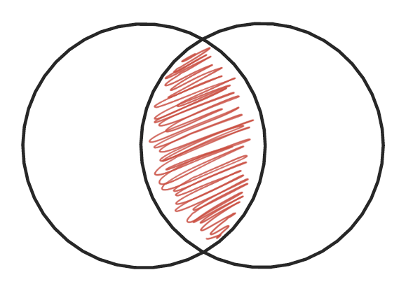
Inner Join Diagram

Slide 103
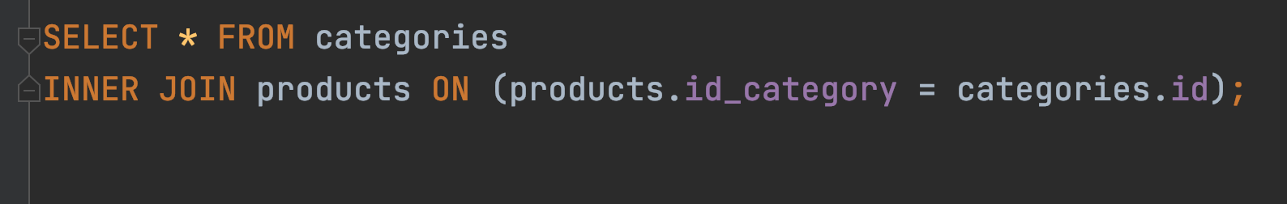
Melakukan Inner Join

Slide 104
Left Join
LEFT JOIN adalah mekanisme JOIN seperti INNER JOIN, namun semua data di table pertama akan diambil juga
Jika ada yang tidak memiliki relasi di table kedua, maka hasilnya akan NULL

Slide 105
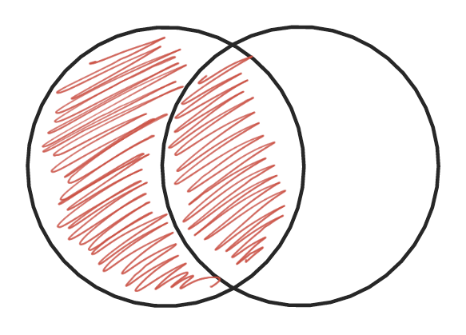
Left Join Diagram

Slide 106
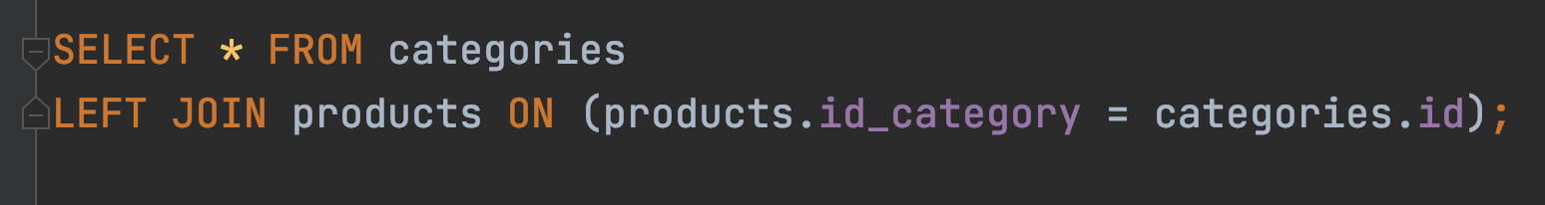
Melakukan Left Join

Slide 107
Right Join
RIGHT JOIN adalah mekanisme JOIN seperti INNER JOIN, namun semua data di table kedua akan diambil juga
Jika ada yang tidak memiliki relasi di table pertama, maka hasilnya akan NULL

Slide 108
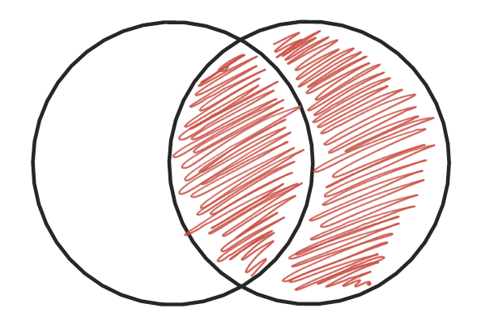
Right Join Diagram

Slide 109
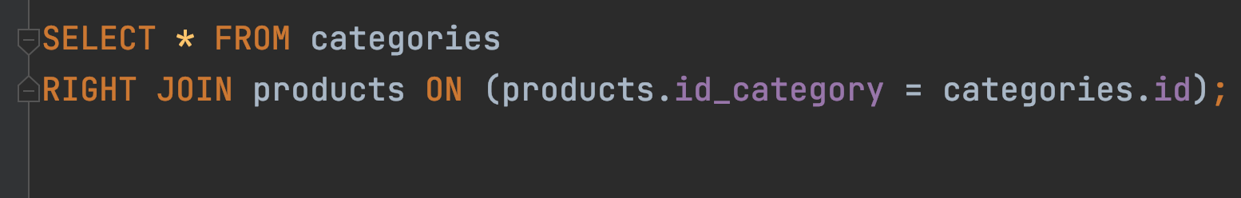
Melakukan Right Join

Slide 110
Cross Join
CROSS JOIN adalah salah satu JOIN yang sangat jangan sekali digunakan
CROSS JOIN adalah melakukan join dengan cara mengkalikan data di tabel pertama dengan dada di table kedua
Artinya jika ada 5 data di tabel pertama, dan 5 data di tabel kedua, akan menghasilkan 25 kombinasi data (5 x 5)
Sekali lagi perlu diingat, ini adalah JOIN yang sangat jarang sekali digunakan

Slide 111

Menggunakan Cross Join

Slide 112
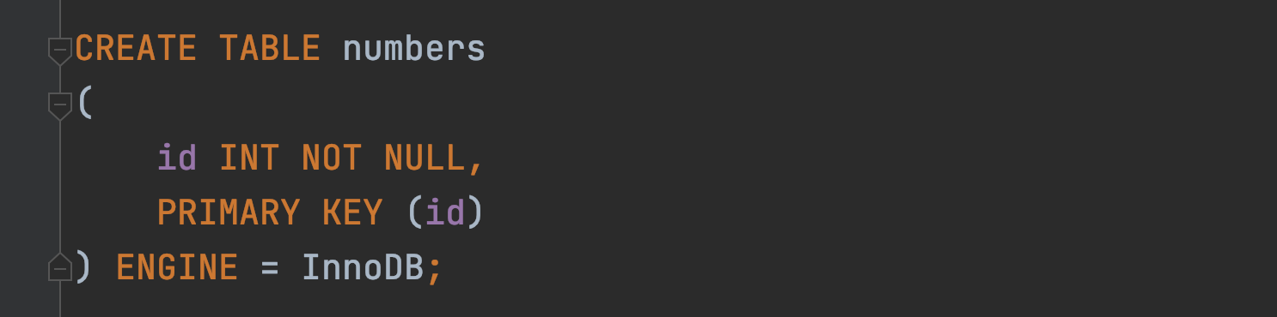
Membuat Tabel Perkalian

Slide 113
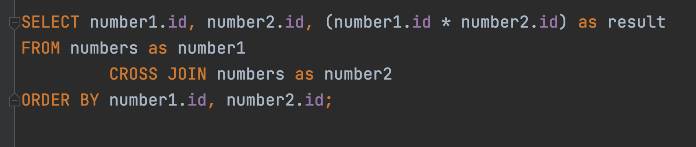
Cross Join Tabel Perkalian

Slide 114
Subqueries

Slide 115
Subquery di WHERE
MySQL mendukung pencarian data menggunakan WHERE dari hasil SELECT query
Fitur ini dinamakan Subquery
Contoh, kita ingin mencari products yang harganya diatas harga rata-rata, artinya kita akan melakukan SELECT dengan WHERE price > harga rata, dimana harga rata-rata perlu kita hitung menggunakan query SELECT lainnya menggunakan aggregate function AVG

Slide 116
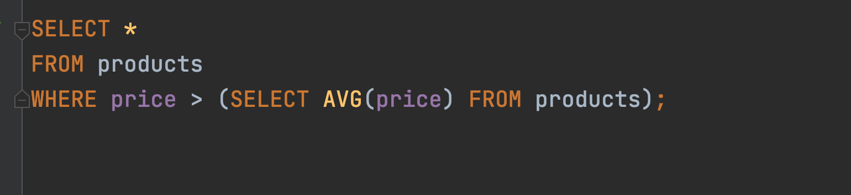
Melakukan Subquery di WHERE Clause

Slide 117
Subquery di FROM
Selain di WHERE clause, Subquery juga bisa dilakukan di FROM clause
Misal kita ingin mencari data dari hasil query SELECT, itu bisa kita lakukan di MySQL

Slide 118
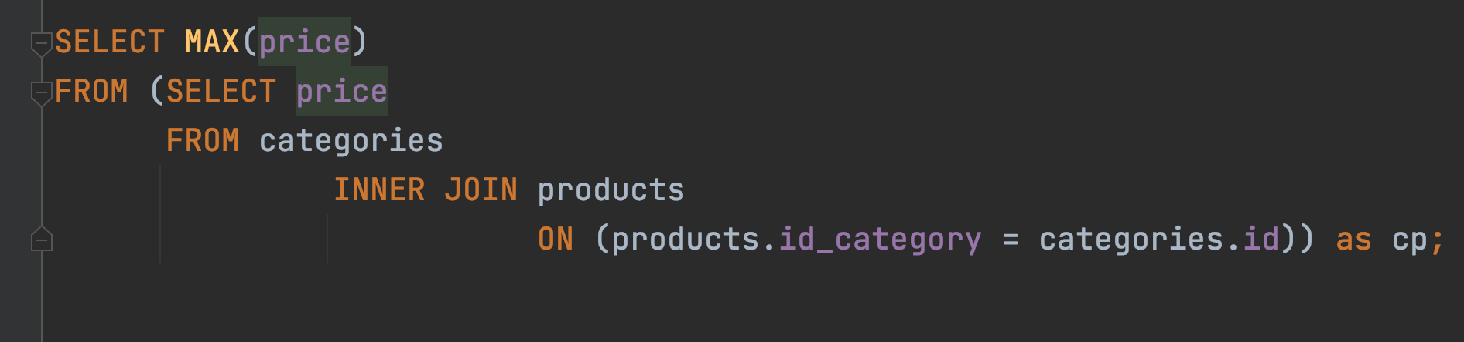
Melakukan Subquery di FROM Clause

Slide 119
Set Operator

Slide 120
Set Operator
MySQL mendukung operator Set, dimana ini adalah operasi antara hasil dari dua SELECT query. Ada banyak jenis operator Set, yaitu :
UNION
UNION ALL
INTERSECT, dan
MINUS

Slide 121
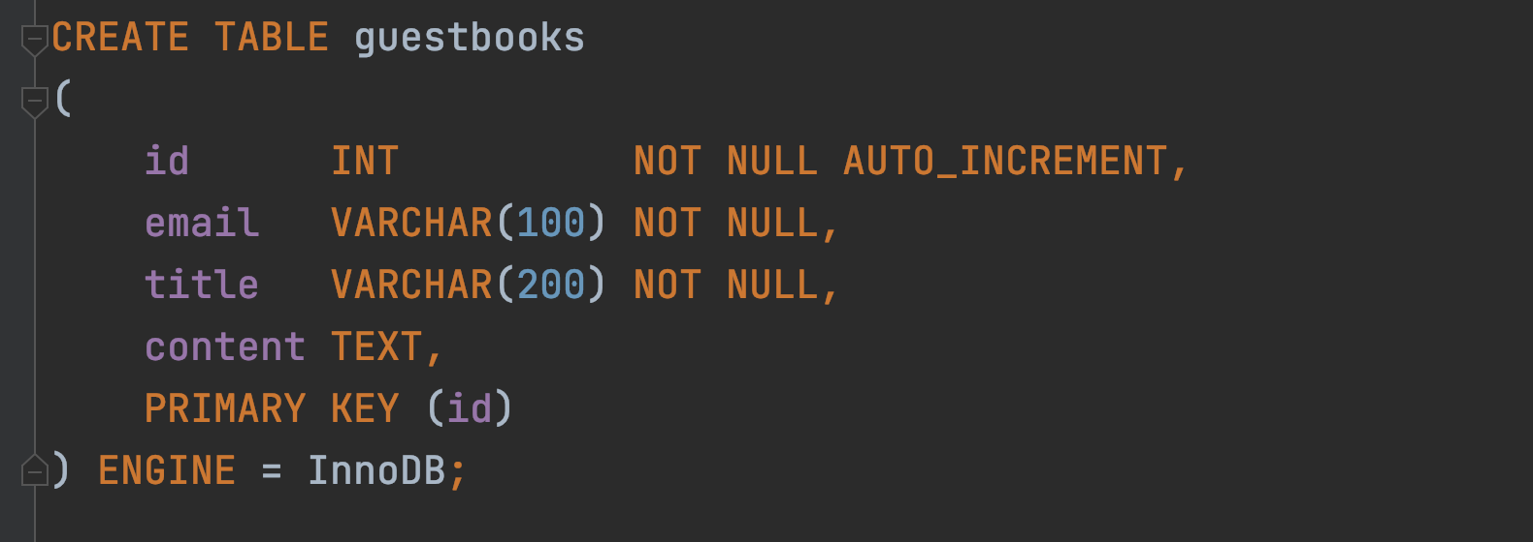
Membuat Table Guest Book

Slide 122
UNION
UNION adalah operasi menggabungkan dua buah SELECT query, dimana jika terdapat data yang duplikat, data duplikatnya akan dihapus dari hasil query

Slide 123
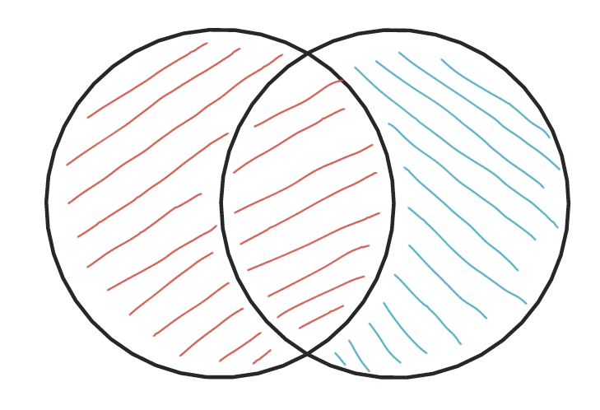
Diagram UNION

Slide 124

Melakukan Query UNION

Slide 125
UNION ALL
UNION ALL adalah operasi yang sama dengan UNION, namun data duplikat tetap akan ditampilkan di hasil query nya

Slide 126

Diagram UNION ALL

Slide 127

Melakukan Query UNION ALL

Slide 128
INTERSECT
INTERSECT adalah operasi menggabungkan dua query, namun yang diambil hanya data yang terdapat pada hasil query pertama dan query kedua
Data yang tidak hanya ada di salah satu query, kan dihapus di hasil operasi INTERSECT
Data nya muncul tidak dalam keadaan duplikat
Sayangnya, MySQL tidak memiliki operator INTERSECT, dengan demikian untuk melakukan operasi INTERSECT, kita harus lakukan secara manual menggunakan JOIN atau SUBQUERY

Slide 129

Diagram INTERSECT

Slide 130

Melakukan Query INTERSECT

Slide 131
MINUS
MINUS adalah operasi dimana query pertama akan dihilangkan oleh query kedua
Artinya jika ada data di query pertama yang sama dengan data yang ada di query kedua, maka data tersebut akan dihapus dari hasil query MINUS
Sayang nya, di MySQL juga tidak ada operator MINUS, namun hal ini bisa kita lakukan menggunakan JOIN

Slide 132

Diagram MINUS

Slide 133

Melakukan Query MINUS

Slide 134
Numeric Function

Slide 135
Numeric Function
MySQL memiliki banyak sekali fitur untuk manipulasi data angka
Hal ini memudahkan kita untuk memanipulasi data angka
Secara garis besar, fitur ini dibagi menjadi dua, Arithmetic Operator dan Mathematical Function

Slide 136

Arithmetic Operator

Slide 137

Menggunakan Arithmetic Operator

Slide 138
Mathematical Function
Selain arithmetic operator, ada juga mathematical function
Ini adalah kumpulan function yang terdapat di MySQL yang bisa kita gunakan sebagai fungsi-fungsi matematika
Ada banyak sekali, dan tidak bisa kita bahas semua
https://dev.mysql.com/doc/refman/8.0/en/mathematical-functions.html

Slide 139

Menggunakan Mathematical Function

Slide 140
String Function

Slide 141
String Function
Sama seperti number, di MySQL juga banyak menyediakan function untuk tipe data String
Ada banyak sekali function-function yang bisa kita gunakan
https://dev.mysql.com/doc/refman/8.0/en/string-functions.html

Slide 142

Menggunakan String Function

Slide 143
Date and Time Functions

Slide 144
Date dan Time Function
MySQL juga menyediakan banyak sekali function yang bisa kita gunakan untuk mengolah data tipe Date dan Time
https://dev.mysql.com/doc/refman/8.0/en/date-and-time-functions.html

Slide 145

Menambah Kolom Timestamp

Slide 146
Tugas Praktikum Query
Buka Website https://www.sql-practice.com/
Kerjakan practice soal pada website tersebut dan Screenshoot hasilnya.
Minimal menyelesaikan level ‘Easy’
Buat laporan dari hasil pengerjaan practice pada website tersebut.
Pengumpulan paling lambat sebelum hari Kamis, tgl 28-April-2022
Nama file NRP – Nama – Praktikum 2 – Query (PDF)
Link Materi dan Pengumpulan Tugas Folder Praktikum 2 – Query
https://bit.ly/Praktikum-Basdat-2022

